Slide 1
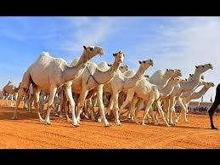
সবাইকে শুভেচ্ছা

Slide 2
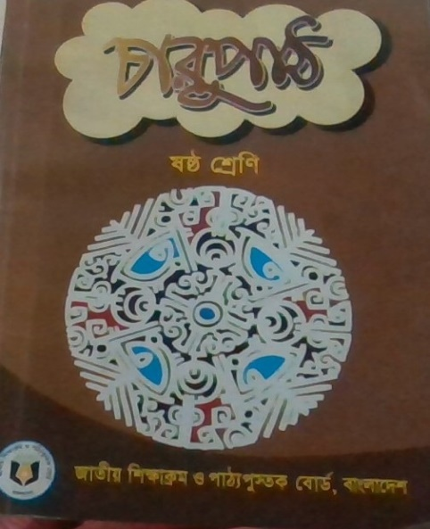
পরিচিতি
পাঠ-পরিচিতি
শিক্ষক-পরিচিতি
শ্রেণি : ষষ্ঠ
বিষয় : বাংলা প্রথম পত্র,
সময় : ৪৫ মিনিট,
তারিখ : ১০-০১-২০১৯ ইং,
নিমাই চন্দ্র মন্ডল,
সহকারী শিক্ষক,
পলাশী মাধ্যমিক বিদ্যালয়,
রোহিতা,মনিরামপুর,
যশোর ।

Slide 3
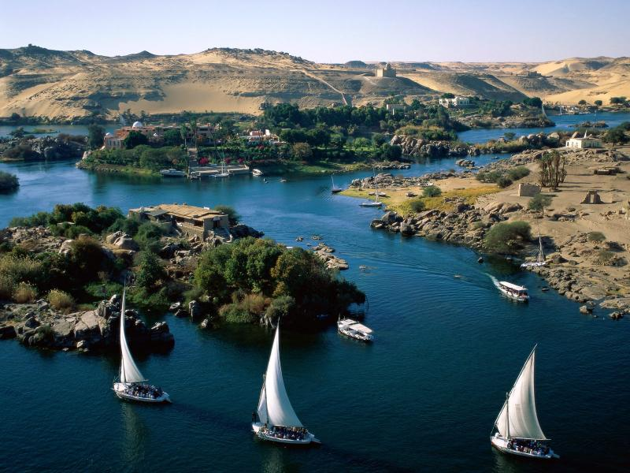
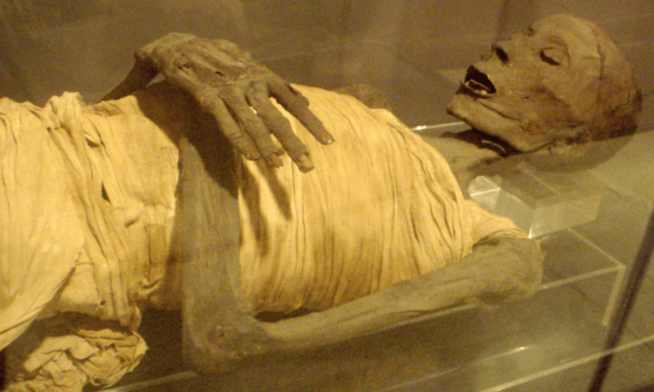
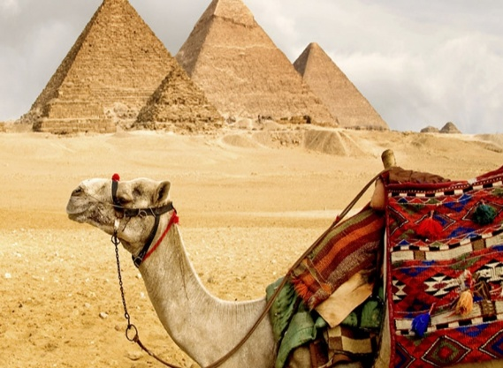
নিচের ছবিগুলো লক্ষ্য কর
কী দেখছ ?
নদ/নদী, পিরামিড,
মমি
নদ

Slide 4
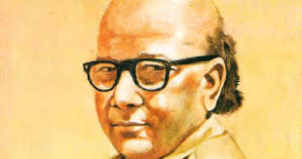
আজকের পাঠ
“নীলনদ আর পিরামিডের দেশ”
সৈয়েদ মুজতবা আলী

Slide 5
শিখনফল
এই পাঠ শেষে শিক্ষার্থীরা ------
১, লেখক এর জন্ম পরিচিতি লিখতে ও বলতে পারবে।
২, নতুন শব্দের অর্থ বলতে ও লিখতে পারবে।
৩, মরুভূমির বাহন হিসেবে উটের অপরিহার্যতা ব্যাখ্যা করতে পারবে।

Slide 6
লেখক-পরিচিতি
সৈয়েদ মুজতবা আলী
জন্ম পরিচয় : ১৩ সেপ্টেম্বর , ১৯০৪ খ্রিস্টাব্দ। আসামে করিমগঞ্জ।
পিতৃ পরিচয় : পিতার নাম খানবাহাদুর সৈয়েদ সিকান্দার আলী।
শিক্ষাজীবন : শান্তিনিকেতন থেকে স্নাতক ডিগ্রি লাভ। আলীগড় কলেজ, বার্লিন বিশ্ববিদ্যালইয় ও কায়রোর আল-আজহার বিশ্ববিদ্যালয়ে অধ্যায়ন করেছেন।
পেশা : ১৯২৭ খ্রিষ্টাব্দে কাবুল গমন ও কৃষিবিজ্ঞান কলেজে ইংরেজি ও জার্মান ভাষায় অধ্যাপনা। এছাড়া জার্মানির বন বিশ্ববিদ্যালয়, বিশ্বভারতী, বরোদা কলেজে অধ্যাপনা।
ভাষাজ্ঞান : বাংলা, ইংরেজি, ফরাসি, জার্মান, ইতালিয়ান, আরবি, উর্দু, হিন্দি, সংস্কৃত, মারাঠি, গুজরাটি প্রভৃতি ভাষায় তিনি ছিলেন দক্ষ।
জীবনাবসান :১১ই ফেব্রুয়ারি, ১৯৭৪ খ্রিষ্টাব্দ।
সাহিত্য সাধনা : ভ্রমণকাহিনি : দেশে বিদেশে, জলে ডাঙ্গায়। জীবনী : বড় বাবু, হিটলার। উপন্যাস : অবিশ্ব্যাস্য, শবনম, প্রেম ,তুলনাহীন। রম্যরচনা : চাচা কাহিনী, মযুরকন্ঠী, ধুপছায়া, ভবঘুরে, রাজা-উজির।

Slide 7
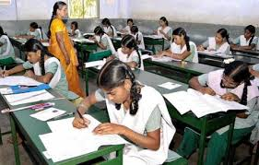
একক কাজ
১, উপরের ছবি দেখে চারটি বাক্য তৈরী করো।

Slide 8
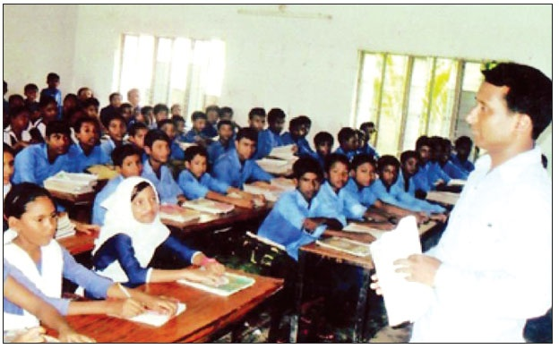
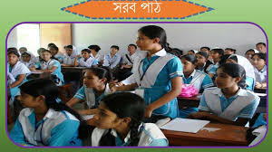
আদর্শ পাঠ
সরব পাঠ

Slide 9
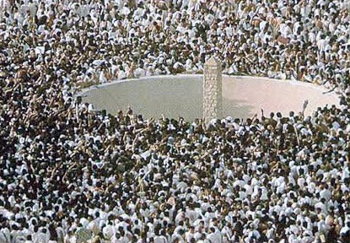
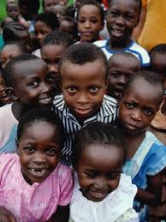
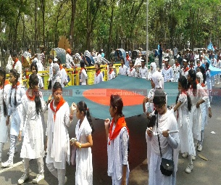
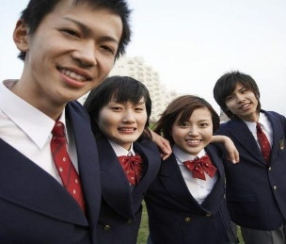
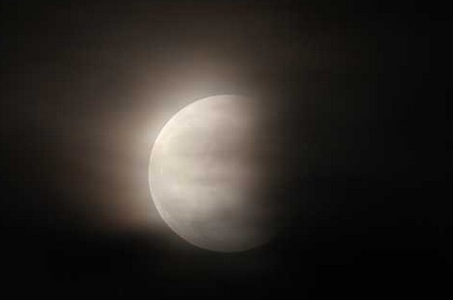
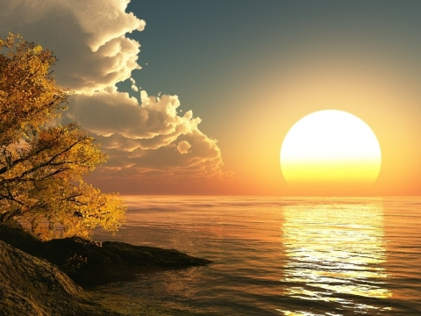
নতুন শব্দের অর্থ
১, ‘আবজাব’
১, গিসগিস \ ঠাসাঠাসি।
২, নানাজাতি।
২, ‘জাত-বেজাত’
৩, চাঁদের অস্ত যাওয়া।
৩, ‘চন্দ্রাস্ত’
৪, সূর্যের উদায়।
৪, ‘অরুণোদয়’

Slide 10
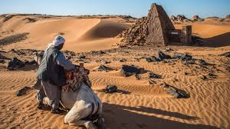
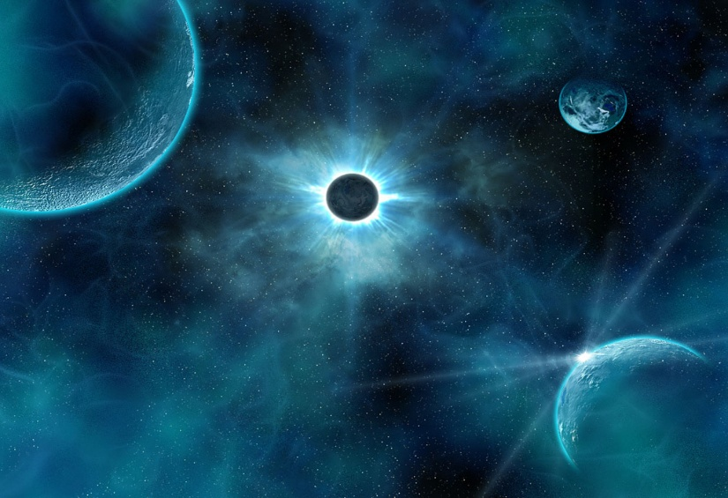
পাঠ-বিশ্লেষণ
মরুভূমির উপর চন্দ্রালোকে, অদভুতুরে দৃশ্য।
বাংলাদেশের সবুজ শ্যামলিমার মাঝখানে তা বিরল।

Slide 11
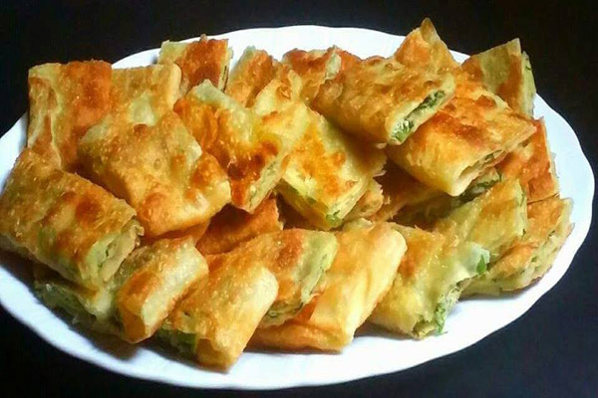
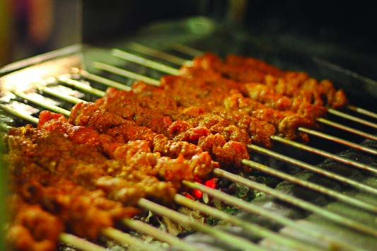
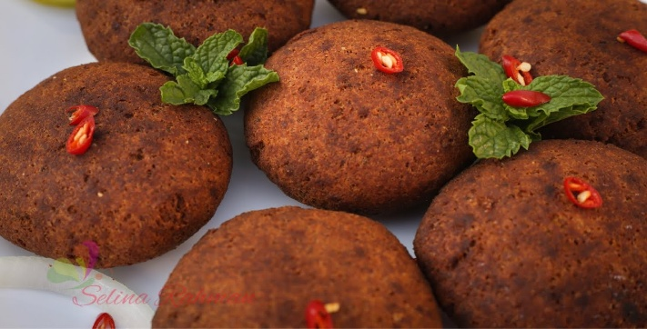
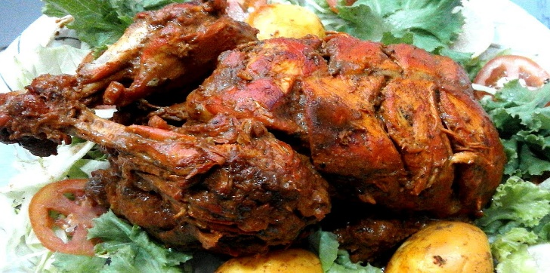
মিশরীয় রান্না ভারতীয় রান্নার মামাতো বোন।
শিক কাবাব
মোগলাই
মুরগি মুসল্লম
এই খাবার গুলি মিশরে পাওয়া যায়।
শামি কাবাব

Slide 12
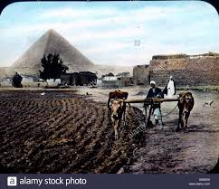
এই নীলের জল দিয়ে মিশরে ফসল চাষ হয়।

Slide 13
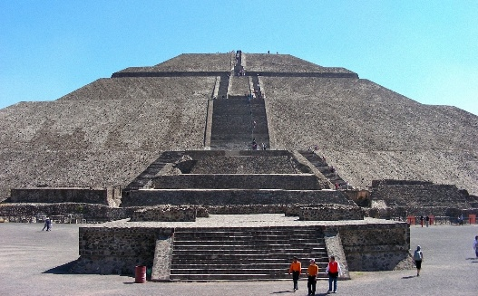
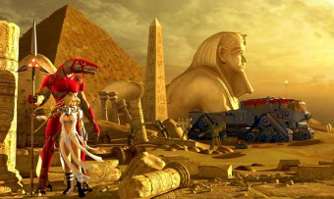
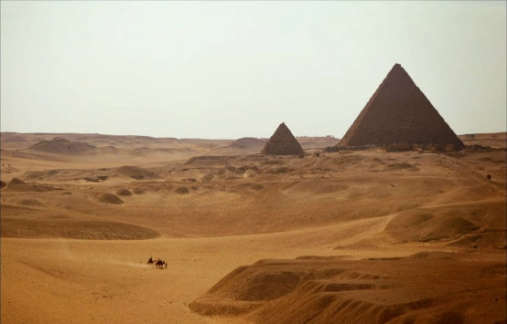
এই পিরামিড প্রায় পাঁচশ ফুট পর্যন্ত উঁচু। সবচেয়ে বড় পিরামিডটা তৈরী করতে একলক্ষ লোকের বিশ বৎসর লেগেছিল।

Slide 14
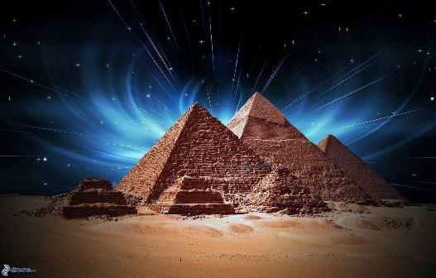
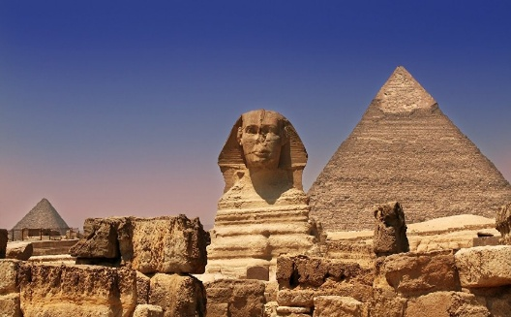
বিভিন্ন আকৃতি পিরামিড

Slide 15
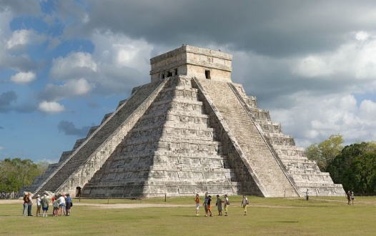

Slide 16
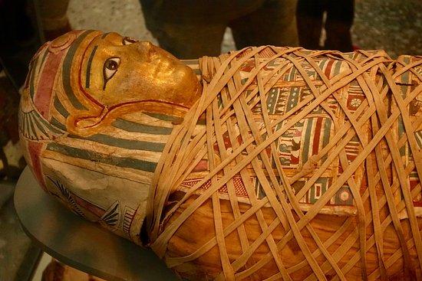
ফারাও সম্রাটরা মৃত্যুর পর দেহকে ‘মমি’ বানিয়ে পিরামিডের ভিতর রেখে দিতেন।
মমি
কারণ তাঁরা বিশ্বাস করতেন, মৃত্যুর পর দেহ পচে গেলে পরকালে অনন্ত জীবন পাবেন না।

Slide 17
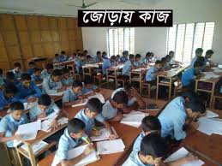
জোড়ায় কাজ
জ্ঞানমূলক প্রশ্ন, সময় =২মিঃ
১,বেদুইনদের জন্য উট কেন পুত্রের চেয়েও প্রিয়তম বস্তু ?
২, সৈয়েদ মুজতবা আলীর জন্মস্থান কোথায় ?
উত্তর =১, জীবন ও জীবিকার বাহন । ২, আসামের করিমগঞ্জে।

Slide 18
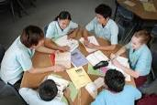
দলগত কাজ
ক =দল
১, পিরামিড তৈরি করা হতো কেন ?
অনুধাবনমূলক প্রশ্ন, সময় = ৫মিঃ
খ =দল
১, ফারাওদের লাশ মমি করা হতো কেন ?
ঘ = দল
১, এই নীলের জল দিয়ে এ দেশের চাষ হয়- কেন ?
গ =দল
১, উটের চোখগুলো রাতের বেলা সবুজ দেখাচ্ছিল কেন ?

Slide 19
মূল্যায়ণ
১, উটকে ‘মরুভূমির জাহাজ’ বলা হয় কেন ?
২, মিশর কোন নদের তীরে গড়ে উঠেছে ?
৩, কায়রোর পিরামিডের উচ্চতা কত ফুট ?
৪,সৈয়েদ মুজতবা আলী কত খ্রিষ্টাব্দে মৃত্যুবরণ করেন ?
উত্তর, ১, মানুষ ও মালামাল বহন করে। ২, নীলনদ.৩, প্রায় পাঁচশ ফুট। ৪, ১৯৭৪ খ্রিষ্টাব্দে।

Slide 20
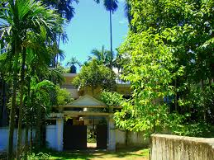
বাড়ির কাজ
১, নীলনদ আর পিরামিডের দেশ ভ্রমণের একটি দৃশ্যচিত্র অঙ্কন কর।

Slide 21
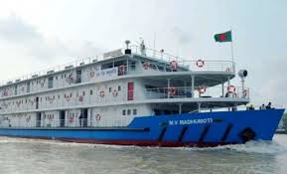
সবাইকে ধন্যবাদ

